Slide 1
43 | 要不要使用分区表？
CREATE TABLE `t` (
`ftime` datetime NOT NULL,
`c` int(11) DEFAULT NULL,
KEY (`ftime`)
) ENGINE=InnoDB DEFAULT CHARSET=latin1
PARTITION BY RANGE (YEAR(ftime))
(PARTITION p_2017 VALUES LESS THAN (2017) ENGINE = InnoDB,
PARTITION p_2018 VALUES LESS THAN (2018) ENGINE = InnoDB,
PARTITION p_2019 VALUES LESS THAN (2019) ENGINE = InnoDB,
PARTITION p_others VALUES LESS THAN MAXVALUE ENGINE = InnoDB);
insert into t values('2017-4-1',1),('2018-4-1',1);

Slide 2
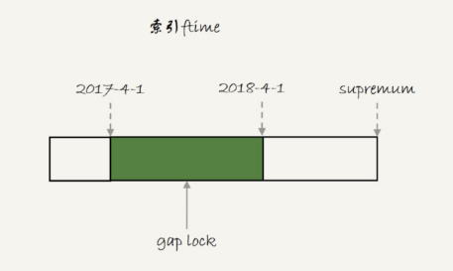
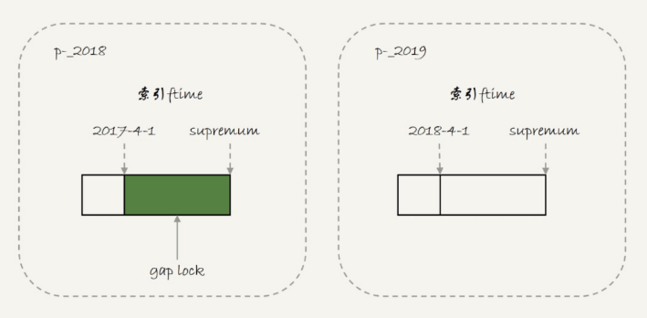
43 | 要不要使用分区表？
分区表是什么？
CREATE TABLE `t` (
`ftime` datetime NOT NULL,
`c` int(11) DEFAULT NULL,
KEY (`ftime`)
) ENGINE=InnoDB DEFAULT CHARSET=latin1
PARTITION BY RANGE (YEAR(ftime))
(PARTITION p_2017 VALUES LESS THAN (2017) ENGINE = InnoDB,
PARTITION p_2018 VALUES LESS THAN (2018) ENGINE = InnoDB,
PARTITION p_2019 VALUES LESS THAN (2019) ENGINE = InnoDB,
PARTITION p_others VALUES LESS THAN MAXVALUE ENGINE = InnoDB);
insert into t values('2017-4-1',1),('2018-4-1',1);
对于server来说，这是1个表
对于引擎层来说，这是4个表
分区表的引擎层行为
没有使用分区 →
sessionA会锁住2017-4-1到2018-4-1
事务A | 事务B
begin; select * from t where ftime = '2017-05-01' for update;
 | insert into values(‘2018-02-01’,1); (Query OK) insert into values(‘2017-12-01’,1); (blocked)
按年分区 →
sessionA只操作了p_2018

Slide 3
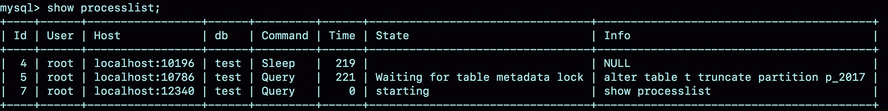
43 | 要不要使用分区表？
分区表的server层行为
从server层来看，一个使用了分区的表，只是一个表。（不管引擎层分为多少个分区）
p_2016
事务A | 事务B
begin; select * from t where ftime=‘2018-4-1’
 | alter table t truncate partition p_2017; (blocked)
p_2017
p_2018
在server层，TABLE `t` 的MDL
被所有分区共用
p_2019
持有MDL读锁
试图请求MDL写锁而等待
引擎层只访问必要的分区
在做DDL时，影响会很大。对一个分区操作DDL时，跟另一个分区的普通查询语句产生锁冲突。

Slide 4
43 | 要不要使用分区表？
分区表的应用场景
1，对业务透明。
2，可以根据时间删除历史数据的需求。
1，分区不是越细越好。
2，分区也不提前预留太多。

